Slide 1
Размножение Хризантем. Черенки.

Slide 2
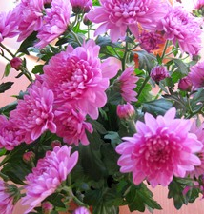
Размножение хризантем черенками, легко удается даже новичкам.
Однако определенные знания и
рекомендации для начинающих цветоводов все таки потребуются. Обычно хризантемы черенкуют весной, но можно это делать летом и даже осенью.

Slide 3
Субстрат для черенкования должен быть воздухо — и водопроницаем. Если черенки хризантемы сажаются сразу в стаканчики, то на дно стаканчиков лучше насыпать плодородную землю. А вот для верхнего слоя (2 — 3 см) можно использовать торф или перлит в чистом виде, либо смешанный с песком. Подойдет и смесь из одной части лесной земли и одной части песка.

Slide 4
Черенкование хризантемы весной

Slide 5
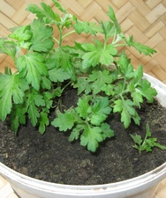
Маточный куст.
Для весеннего черенкования вам потребуется маточник, с которого будут
заготавливаться черенки.

Slide 6
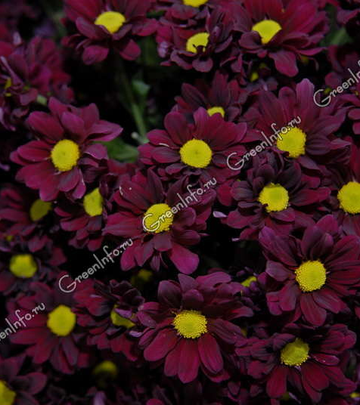
Приготовить его надо осенью. Перед морозами срежьте у куста хризантем всю надземную часть до самой земли.
Выкопайте его и поместите в любую подходящую по размерам посуду, в большой горшок, ведро, тазик и т. д.
Засыпьте корни землей или песком и поставьте в холодный, сырой погреб. Если нет погреба, используйте любое помещение где температура не превышает +5 — 7С.
При более высокой температуре побеги могут появиться раньше времени.

Slide 7
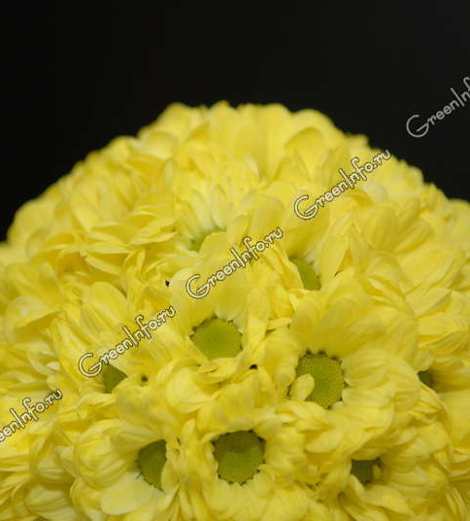
Есть особенности на которые следует обратить внимание.
Для образования бутонов многие сорта нуждаются в длинной ночи и коротком дне. Наоборот, для образования листьев и роста в высоту хризантемы нуждаются в длинном световом дне.
Таким образом, качество и количество света сильно влияет на габитус растения.

Slide 8
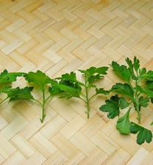
Получение черенков. Продуктивность черенкования напрямую зависит от количества корневой поросли, поэтому при необходимости получения большого количества растений, приступать к подготовке маточников необходимо уже в конце февраля. Оптимально – март - апрель..

Slide 9
Растения, предназначенные для получения черенков, заносят в теплое помещение (комнату) и поливают. Примерно через неделю пробуждаются почки возобновления, и появляется корневая поросль. Для нарезки черенков годится только поросль, отрастающая непосредственно от корня, поэтому все одревесневшие побеги (пеньки) необходимо обрезать. При появлении 4-х листков можно заготавливать черенки, которые срезаются непосредственно под узлом. Так как развитие побегов происходит неравномерно, то при недостаточном количестве маточных растений проблематично получить одновозрастную рассаду. Эту проблему легко решить, так как срезанные черенки можно хранить во влажных опилках на нижней полке холодильника до 2-х недель..

Slide 10
Укоренение черенков. Для успешного укоренения необходим почвенный субстрат с нейтральной реакцией. Как показывает практика, идеальным в этом отношении является состав из смеси перлита и крупнозернистого речного песка в равных объемных соотношениях, или чистый перлит. Такой субстрат отличается высокой влагоемкостью (благодаря структуре перлита) и воздухопроницаемостью. Для гарантированного укоренения черенки хризантемы рекомендуется обработать растворами стимуляторов корнеобразования, наиболее предпочтительными из которых является НУК (альфа-нафтилуксусная кислота). Подготовленные черенки заглубляют в субстрат на 2 - 3 см. Температурный оптимум - в пределах 18 - 20 °C..

Slide 11
